Slide 1
DEPARTAMENTO DE CIENCIAS ECONÓMICAS, ADMINISTRATIVAS Y DE COMERCIO
TESIS DE GRADO PREVIO A LA OBTENCIÓN DEL TÍTULO DE: INGENIERÍA EN FINANZAS - CONTADOR PÚBLICO – AUDITOR
“ESTUDIO DE FACTIBILIDAD DEL FIDEICOMISO DE INVERSIÒN COMO MODELO DE ORGANIZAVCIÒN PRODUCTIVA PARA LA PLANTACIÓN DE CIEN HECTÁREAS DE TECA”
AUTOR: EVELYN SOLANGE MANTILLA ALZAMORA
Eco. Lorenzo Armijos Ing. José Morales
DIRECTOR CODIRECTOR
SANGOLQUÍ, OCTUBRE DE 2013

Slide 2
OBJETIVO GENERAL
Determinar la viabilidad económica financiera de un modelo de negocio a través de la constitución de un fideicomiso de inversión para la plantación de cien hectáreas de teca, a fin de conformar un negocio rentable, que a su vez sea una fuente de trabajo para el sector y fuente de inversión para la comunidad.

Slide 3
OBJETIVOS ESPECÍFICOS
Conocer el proceso de creación, administración, funciones, base legal de fideicomisos de inversión.
Presentar la situación actual de estas plantaciones tanto en el mercado interno como externo, a fin de promover el desarrollo de negocios a través de esta especie y generar interés de invertir en las mismas
Analizar el valor comercial que tiene esta especie en el mercado internacional
Determinar la rentabilidad de invertir en Teca.
Identificar la factibilidad de la creación de un fideicomiso de inversión para conformar una organización que produzca Teca.
Generar una fuente de ingresos para los beneficiarios del fideicomiso.
Generar fuente de ingresos para las personas vinculadas a la actividad forestal de la zona; mediante la generación de trabajo, apoyando a la gestión productiva y social
Cuantificar la rentabilidad de la inversión en Teca a fin de conocer la factibilidad del proyecto.

Slide 4
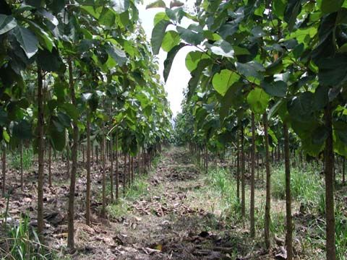
CAPÍTULO 1 ANÁLISIS SITUACIONAL

Slide 5
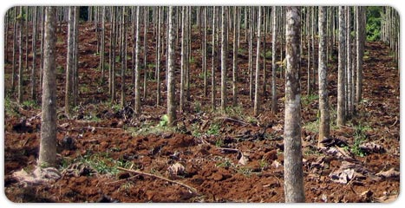
Originaria de Birmania, Tailandia, y algunas regiones de la India. En América uno de los primeros países en cultivarlo fue Trinidad y Tobago
ORIGEN
Introducida al Ecuador hace unos 50 años en la Estación experimental Pichilingue, demostrando una perfecta aclimatación para lo cual requirió de climas con una estación seca definida ( de 3 a 6 meses) y temperaturas entre los 22º y 28º C.,
Dentro de las variedades forestales que el país produce, la Teca, objeto de estudio de este proyecto, se ha destacado por su cotizada calidad maderable, hecho que le ha permitido ser conocida como la Teca Dorada, la más cercana en semejanza a la originaria de Burma

Slide 6
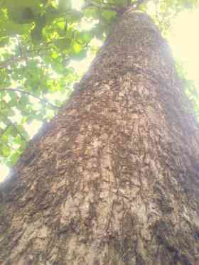
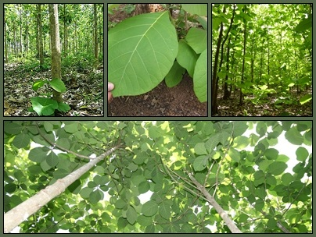
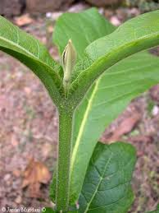
PARÁMETROS AGRONÓMICOS PARA EL CULTIVO
CONDICIONES DE SUELO
extremas siempre que exista un drenaje adecuado y requiere de suelos fértiles para su crecimiento óptimo, especialmente los suelos ricos en Ca y en Mg.
TEMPERATURA
mínimas de 1,5 ⁰C y en máximas que alcancen 46°C
PRECIPITACIÓN
es de 1300 a 2500 mm por año y una estación seca de 3 a 5 meses.

Slide 7
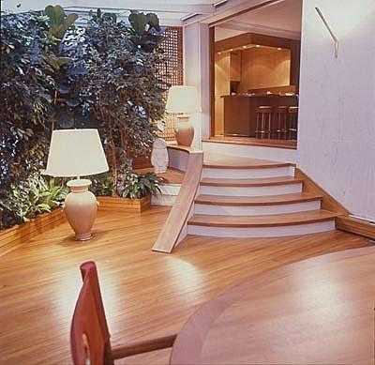
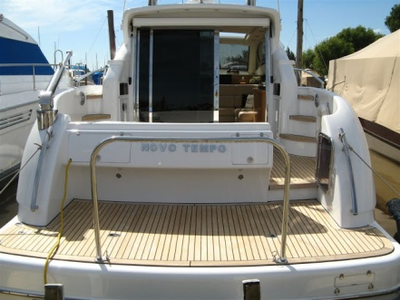
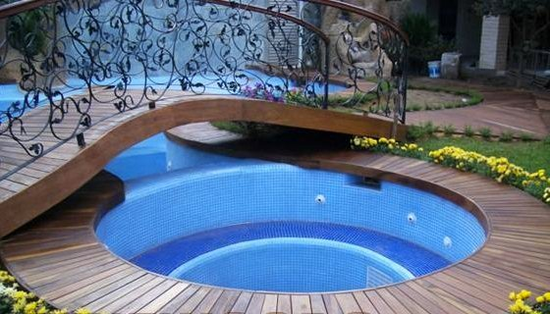
CARACTERÍSTICAS Y USOS DE LA TECA
Rica en aceite natural
Construcciones navales y rurales
Fácil secado y durabilidad superior
Ebanistería
Resistente al fuego y a la descomposición
Decorado de interiores y exteriores
Fácil de tornear, perforar, procesar, tallar pegar
Obras de infraestructura que requieren de madera de alta calidad
La teca no se raja, no se pone negra en contacto con metales
Construcción de aviones de carga
Color decorativo

Slide 8
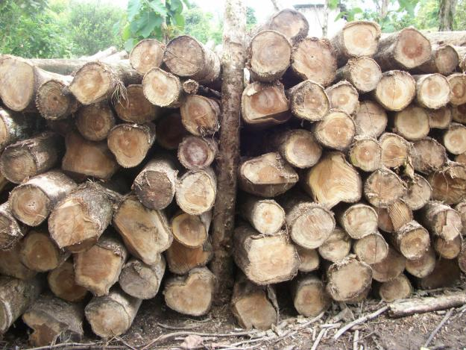
VALOR DE LA ESPECIE EN EL MERCADO INTERNACIONAL
El año de corte provee a la Teca distintas estructuras de precios a futuro dado que sus mercados y usos finales son diferentes. Los árboles más antiguos tienen mayores expectativas de crecimiento de precios
La demanda mundial de la teca aumenta año tras año y la oferta se ha reducido significativamente en los últimos años.
La demanda para teca en Asia ha aumentado considerablemente en los últimos años
la mayoría de los países asiáticos dependen de la importación de troncos de teca de plantaciones de África y América Latina

Slide 9
ANÁLISIS DEL MICROENTERNO
La India, China, Vietna, Taiwan, Estados Unidos, Holanda, Puerto Rico y Alemania, siendo la India el país al cual se dirige el 98% de las exportaciones de Teca
Exportaciones de Teca
Los competidores directos para el Ecuador en la exportación de Teca son Colombia, Costa Rica, Panamá, pero los grandes exportadores están en Asia y África, y en comparación con ellos nuestras exportaciones son mínimas.

Slide 10
INVERSIONES EN TECA EN EL ECUADOR
Es una organización cuyas siglas significan Sistema Integrado de Empresas Basadas en Recursos Ambientales, y cuyo objetivo principal es el de promover, desarrollar y administrar plantaciones de Teca como una alternativa de inversión rentable, segura y ambientalmente sustentable.
TECA ECUADOR es propietaria de más de 425 mil árboles de Teca sembrados en haciendas de su propiedad. . Teca Ecuador ofrece un trato personalizado y acorde a las necesidades de cada inversionista, además de ofrecer rendimientos muy atractivos a largo plazo

Slide 11
CAPÍTULO II
EL FIDEICOMISO

Slide 12
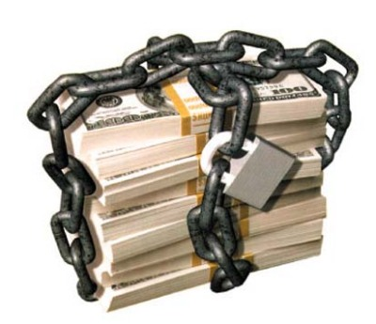
El fideicomiso es una figura jurídica que se deriva de la palabra fiducia que significa “fe, confianza”, esta figura legal permite aislar bienes, flujos de fondos, negocios, inversiones, derechos, etc., en patrimonio independientes con alguna finalidad específica.
FIDEICOMISO

Slide 13
CONCEPTO Y CARACTERÍSTICAS
“Es un contrato por el cual una o más personas llamadas constituyentes transfieren temporal e irrevocablemente la propiedad de bienes muebles o inmuebles, corporales o incorporales, que existen o que espera que existan, a un patrimonio autónomo, dotado de personalidad jurídica, para que una entidad fiduciaria lo administre y cumpla con las finalidades propios Constituyente o de un tercero llamado beneficiarios”
Ley de Mercado de Valores, Título XV del Fideicomiso mercantil y encargo fiduciario. Art. 109
ACTO DE CONFIANZA
CONSENSUAL
BILATERAL
IRREVOCABLE
INEMBARGABILIDAD

Slide 14
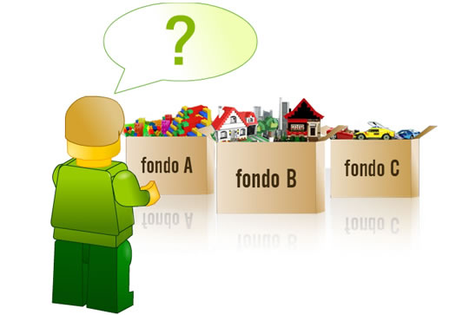
FIDEICOMISO DE INVERSIÓN
Los Constituyentes aportan sumas de dinero al Fideicomiso, con el objetivo de que estos recursos sean invertidos en provecho de beneficiarios o terceras persona
El Fiduciario tiene la obligación de asegurar estructuras adecuadas de liquidez, rentabilidad y seguridad a fin de procurar el mayor beneficio para los Fideicomitentes.
Es un negocio fiduciario cuya finalidad es hacer posible la participación del inversionista individual, en los beneficios que se obtienen de realizar inversiones a gran escala, administrado por profesionales.
El fiduciario es una entidad financiera o una sociedad especialmente autorizada para actuar como fiduciario financiero, y beneficiarios son los titulares de certificados de participación en el dominio fiduciario
Cuando las empresas disponen de ciertos tipos de activos con capacidad de generar un flujo de caja y esto es percibido por el mercado financiero y de capitales como una importante fuente de financiación

Slide 15
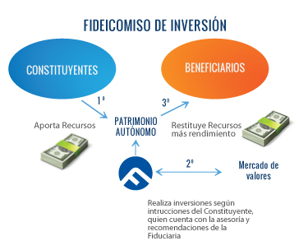
PARTICIPANTES DEL FIDEICOMISO DE INVERSIÓN
FIDEICOMITENTE
Es la parte que transfiere a otra, bienes determinados. Debe poseer el dominio pleno de estos bienes.
FIDUCIARIO
Es la parte a quién se transfieren los bienes, y se encuentra obligada a administrarlos. Puede ser cualquier persona física o jurídica.
BENEFICIARIO
Es la parte en cuyo beneficio se ha instituido el fideicomiso, sin ser, obligatoriamente, el destinatario final de los bienes

Slide 16
BENEFICIOS DEL FIDEICOMISO DE INVERSIÓN
Diversificación de los riesgos de inversión.
Acceso a inversiones que normalmente se restringen a los grandes capitales, reduciendo costos administrativos
Disponibilidad inmediata de los fondos
Manejo profesional y especializado de la liquidez.
Atractivos rendimientos

Slide 17
CAPÍTULO III
MARCO LEGAL PARA LA CONFORMACIÒN DEL FIDEICOMISO

Slide 18
MERCADO NACIONAL DE VALORES
1935 se estableció en Guayaquil la denominada Bolsa de Valores y Productos del Ecuador
1965, se creó la Comisión de Valores-CFN, como una institución orientada a la concesión de crédito y al desarrollo industrial, y que tenía solamente como una más de sus actividades la de promover la creación de las bolsas de valores
Inicios con la Bolsa de Comercio en 1906
En 1969 el Presidente de la República dispuso el establecimiento de las bolsas de valores, en las ciudades de Quito y Guayaquil, regidas por las normas de la Ley de Compañías y bajo el control de la Superintendencia de Compañías.
Oficializándose el mercado bursátil en nuestro país en 1970.

Slide 19
La primera Ley de Mercado de Valores fue expedida el 28 de Mayo de 1993. En julio 23 de 1998 se expidió la nueva Ley de Mercado de Valores la misma que se encuentra vigente en la actualidad y derogó a la de 1993.
La administración de fideicomisos es competencia del mercado de valores, siendo el organismo regulador el Consejo Nacional de Valores y el ente de Control la Superintendencia de Compañías
Ley de mercado de valores
Reglamento de administradoras de fondos y fideicomisos.
Reglamento de Fondos de Inversión
Reglamento General de la Ley de Mercado de Valores

Slide 20
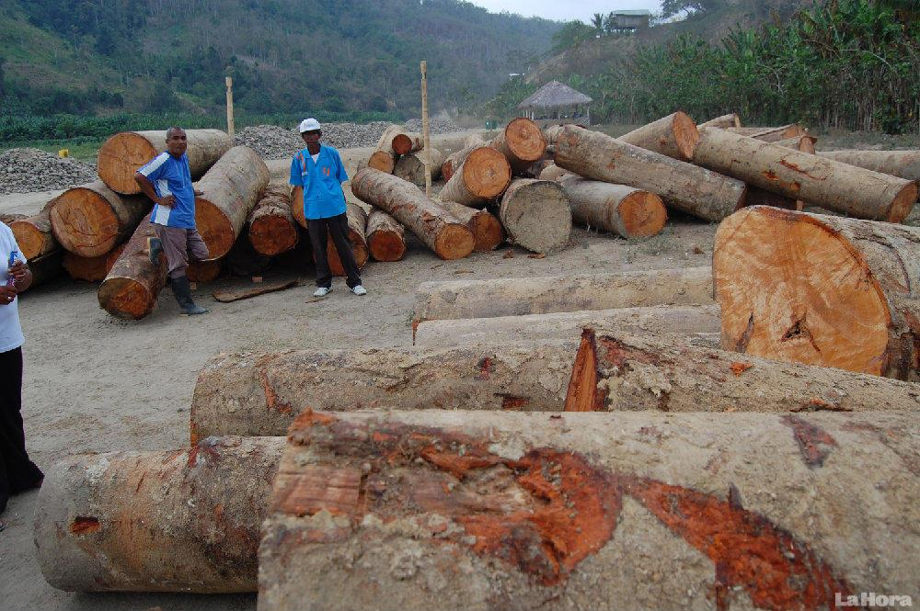
CAPÍTULO IV
DESARROLLO DEL PROYECTO

Slide 21
LOCALIZACIÓN DEL PROYECTO
El área del proyecto se desarrolla en 100 ha, unidas en una misma superficie homogénea, esta superficie es idóneo para el desarrollo de este proyecto
Recinto Hampton, cantón El Empalme en la provincia del Guayas, a 150 km de Guayaquil y 10 de la ciudad de Quevedo, esta hacienda cuenta con los servicios básicos y con vías de acceso

Slide 22
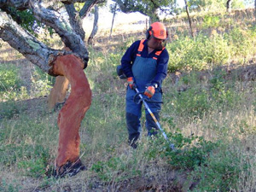
COSTOS
Proyección de salarios básicos en el Ecuador
Período | Año | Remuneración
6(1) | 2014 | 342
7(2) | 2015 | 367
8(3) | 2016 | 392
9(4) | 2017 | 418
10(5) | 2018 | 443
11(6) | 2019 | 468
12(7) | 2020 | 493
13(8) | 2021 | 518
14(9) | 2022 | 544
15(10) | 2023 | 569
16(11) | 2024 | 594
17(12) | 2025 | 619
18(13) | 2026 | 644
19(14) | 2027 | 670
20(15) | 2028 | 695
21(16) | 2029 | 720
22(17) | 2030 | 745
23(18) | 2031 | 770
24(19) | 2032 | 796
25(20) | 2033 | 821
26(21) | 2034 | 846
27(22) | 2035 | 871
28(23) | 2036 | 896
29(24) | 2037 | 922
30(25) | 2038 | 947
VALORES HISTÒRICOS
Período | Años | Salarios Básicos
1 | 2009 | 218
2 | 2010 | 240
3 | 2011 | 264
4 | 2012 | 292
5 | 2013 | 318

Slide 23
COSTOS DE ESTABLECIMIENTO
Para la toma de muestra se dividió el terreno en áreas homogéneas de 2ha, por lo que se realizarán 50 muestras de suelos y cada una con 20 submuestras. El costo de este análisis es de $28.00, por muestra.
ESTUDIO DE SUELO
Para la limpieza se realiza primero el proceso de chapea. Luego de esto se pasa dos capas de rastra liviana y dos pases de rastra pesada, esto con el objetivo de nivelar el terreno.
PREPARACIÓN DEL SUELO
Es parte de la preparación del terreno el marcado con cabuya y ahoyado del terreno con la distancia de siembra que para nuestro caso será de 3mx3m
Se debe realizar la resiembra cuando se ha perdido más del 20% de las plantas sembradas, la primera resiembra se la realiza a los seis meses de la plantación
ESTABLECIMIENTO DE LA PLANTACIÓN

Slide 24
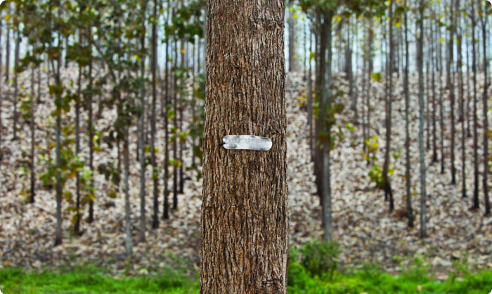
LABOR O ACTIVIDAD |  | TECNOLOGÍA INIAP | UNIDAD | CANT. | COSTO UNITARIO ($) | COSTO TOTAL/ha ($) | AÑOS
 |  |  |  |  |  |  | 1
1 | Análisis de Laboratorio | Análisis completo del suelo | Análisis | 50 | 28 | 1.400 | 1400
2 | Preparación del suelo | Chapia | Jornal | 10 | 12 | 120 | 384
 |  | Tumba, pica y repica de arbustos | Jornal | 8 | 12 | 96
 |  | Balizadas y estaquillada | Jornal | 14 | 12 | 168
3 | Establecimiento de la plantación | Control químico de malezas | Litro | 2 | 12 | 24 | 552
 |  | Glifosato | Litro | 5 | 5 | 25
 |  | Diuron | Litro/kg | 1 | 12 | 12
 |  | 2,4-D Amina | Litro | 0,20 | 5 | 1
 |  | Fertilización | Jornal | 1 | 12 | 12
 |  | Hoyado (3 x 3) | Jornal | 5 | 12 | 60
 |  | Fertilizante | kg | 111 | 1 | 78
 |  | Plantas (+10) de teca | Plantas | 1.222 | 0.16 | 196
 |  | Transporte | Plantas | 1.222 | 0.02 | 24
 |  | Acarreo de plantas | Jornal | 4 | 12 | 48
 |  | Siembra y resiembra | Jornal | 6 | 12 | 72
 |  |  |  | TOTAL |  |  | 2.336
COSTOS DE ESTABLECIMIENTO

Slide 25
COSTOS DE MANTENIMIENTO
CONTROL DE MALEZA
CONTROL DE PLAGAS
PODAS
RALEOS
Se lo debe realizar más arduamente los primeros años de crecimiento de la especie. Las deshierbas que se realizan consisten en eliminar la maleza y lianas. Es aconsejable permitir que se forme una cubierta de especies nativas leñosas que protegen al suelo de la erosión
Al ser la teca una madera muy resistente a las plagas es baja o casi nulo el control de plagas que se realiza
Le proporciona forma al árbol y para mejorar la calidad y aspecto de la madera, la poda se realiza a edades tempranas Se recomienda realizar dos podas en el segundo año y realizar una poda por año hasta el año 4,
El primer raleo se realiza al 5 año o cuando la plantación alcanza de 7 a 9 m de altura, eliminando el 50% de los árboles mal desarrollados. El segundo raleo se realiza a los 12 años, eliminando un 20% de la plantación existente, el tercer raleo se realiza a los 19 años para dejar una población de 278 árboles/ha que serán aprovechados en la corta final.

Slide 26
COSTOS DE MANTENIMIENTO
ACTIVIDAD |  | TECNOLOGÍA DEL INIAP | UNIDAD | CAN. | CU | CT/ha ($) | AÑOS |  |  |  |  |  |  |  |  |  |  |  |  |  |  |  |  |  |  |  |  |  |  |  |  | TOTAL
 |  |  |  |  |  |  | 1 | 2 | 3 | 4 | 5 | 6 | 7 | 8 | 9 | 10 | 11 | 12 | 13 | 14 | 15 | 16 | 17 | 18 | 19 | 20 | 21 | 22 | 23 | 24 | 25
4 | Mantenimiento de la plantación | Chapia | Jornal | 40 | 12 | 480 | 480 | 312 | 216 | 112 | 118 | 125 | 132 | 138 | 145 | 152 | 158 | 165 | 172 | 179 | 185 | 192 | 199 | 205 | 212 | 219 | 226 | 232 | 239 | 246 | 252 | 5011
 |  | Control químico de malezas | Jornal | 6 | 12 | 72 | 72 | 48,96 | 52,32 | 27,84 | 29,52 | 31,20 | 32,88 | 34,56 | 36,24 | 37,92 | 39,60 | 41,28 | 42,96 | 44,64 | 46,32 | 48,00 | 49,68 | 51,36 | 53,04 | 54,72 | 56,40 | 58,08 | 59,76 | 61,44 | 63,12 | 1174
 |  | Glifosato | Litro | 3 | 5 | 13 | 13 | 27,09 | 28,20 | 14,68 | 15,28 | 15,91 | 16,56 | 17,24 | 17,95 | 18,68 | 19,45 | 20,25 | 21,08 | 21,94 | 22,84 | 23,78 | 24,75 | 25,76 | 26,82 | 27,92 | 29,07 | 30,26 | 31,50 | 32,79 | 36,92 | 580
 |  | Diuron | Litro | 1 | 12 | 12 | 12 | 24,98 | - | - | - | - | - | - | - | - | - | - | - | - | - | - | - | - | - | - | - | - | - | - | - | 37
 |  | 2,4-D Amina | Litro | - | - | - | - | - | 2,12 | 1,10 | 1,15 | 1,20 | 1,24 | 1,30 | 1,35 | 1,40 | 1,46 | 1,52 | 1,58 | 1,65 | 1,72 | 1,79 | 1,86 | 1,94 | 2,02 | 2,10 | 2,18 | 2,27 | 2,37 | 2,46 | 2,57 | 40
 |  | Fertlización | Jornal | 2 | 12 | 24 | 24 | 39,00 | 40,50 | 42,00 |  |  |  |  |  |  |  |  |  |  |  |  |  |  |  |  |  |  |  |  |  | 146
 |  | Fertilizantes (10-30-10) | Kilogramo | 56 | 1 | 39 | 39 | 80,89 | 84,20 | 87,65 |  |  |  |  |  |  |  |  |  |  |  |  |  |  |  |  |  |  |  |  |  | 292
 |  | Urea | Kilogramo | 56 | 1 | 39 | 39 | 81 | 84 | 88 |  |  |  |  |  |  |  |  |  |  |  |  |  |  |  |  |  |  |  |  |  | 292
 |  | Poda | Jornal | 2 | 12 | 24 | 24 | 52 | 108 | 112 |  |  |  |  |  |  |  |  |  |  |  |  |  |  |  |  |  |  |  |  |  | 296
 |  | Motosierrista | Jornal | 10 | 35 | 350 | 350 |  |  |  | 443 |  |  |  |  |  |  | 619 |  |  |  |  |  |  | 796 |  |  |  |  |  | 947 | 3154
 |  | Ayudante | Jornal | 5 | 12 | 60 | 60 |  |  |  | 74 |  |  |  |  |  |  | 103 |  |  |  |  |  |  | 133 |  |  |  |  |  | 158 | 527
 | TOTAL |  |  |  |  |  | 1114 | 666 | 616 | 485 | 681 | 173 | 182 | 191 | 200 | 210 | 219 | 951 | 237 | 247 | 256 | 266 | 275 | 285 | 1222 | 304 | 313 | 323 | 333 | 342 | 1460 | 11549,18
Se muestran los costos en los que se incurren a lo largo de los 25 años por concepto de mantenimiento de la plantación, en base a la inflación promedio se realizó la proyección de precios por insumos, estos costos están estimados por una hectárea de la plantación.

Slide 27
INGRESOS
el carbón que se produce de la madera no comercial y se venderá en sacos de 100 lb
postes, los mismos tienen una longitud de 1.8 m a 2.10 m de altura
las vigas, esta es de 6m de alto y el cuarto producto
de mayor comercial es la madera de la teca esta se obtiene en los raleos de 12 y 19 años de la plantación y la final a los 25 años
Productos que se obtienen de cada raleo

Slide 28
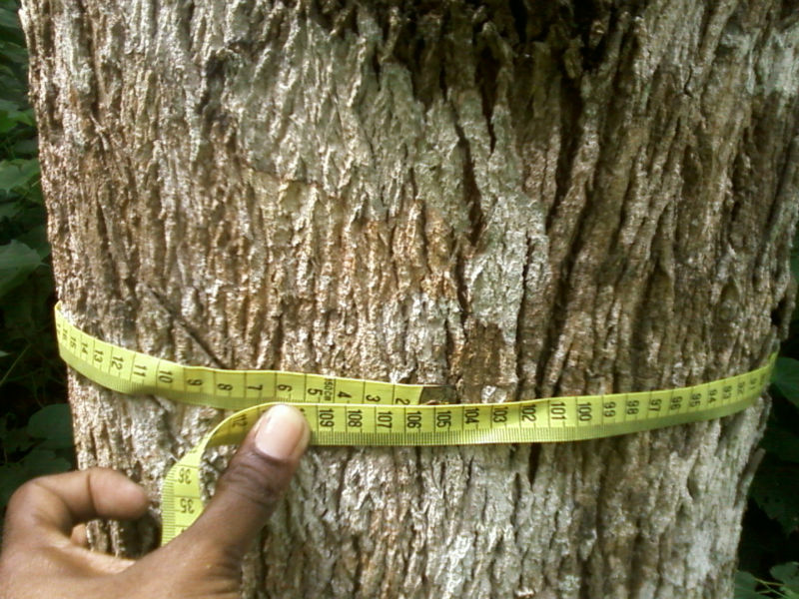
VOLUMEN DE PRODUCCIÓN
En el primer año se siembre 1.111, árboles por hectárea, al quinto año la plantación habrá alcanzado un volumen de 71.73 m3, ya que los árboles incrementan tanto su altura como diámetro. Luego del primer raleo, quedan 556 árboles por hectárea pero a su vez el volumen de la plantación seguirá incrementándose, para el año 12 la plantación habrá incrementado en volumen a 149.5 m3 y para el año de la corta final el volumen crecerá a 198 m3.
EDAD/AÑO | ÁRBOLES X HECTÁREA | ALTURA (m) | DIÁMETRO (m) | VOLUMEN (m3)
1 | 1111 | 0 | 0 | 0,00
2 | 1111 | 5,9 | 0,0534 | 0,00
3 | 1111 | 9,5 | 0,095 | 0,02
4 | 1111 | 12 | 0,1203 | 0,04
5 | 1111 | 14 | 0,1399 | 0,06 | 71,73
6 | 556 | 15,6 | 0,173 | 0,11
7 | 556 | 17 | 0,189 | 0,14
8 | 556 | 18,1 | 0,204 | 0,18
9 | 556 | 19,2 | 0,217 | 0,21
10 | 556 | 20,1 | 0,228 | 0,25
11 | 556 | 20,9 | 0,239 | 0,28
12 | 556 | 21,7 | 0,248 | 0,31 | 61,14
13 | 333 | 22,4 | 0,2567 | 0,35
14 | 333 | 23 | 0,265 | 0,38
15 | 333 | 23,7 | 0,272 | 0,41
16 | 333 | 24,2 | 0,279 | 0,44
17 | 333 | 24,8 | 0,286 | 0,48
18 | 333 | 25,3 | 0,292 | 0,51
19 | 278 | 25,7 | 0,298 | 0,54 | 149,5
20 | 278 | 26,2 | 0,303 | 0,57
21 | 278 | 26,6 | 0,309 | 0,60
22 | 278 | 27 | 0,314 | 0,63
23 | 278 | 24,4 | 0,319 | 0,59
24 | 278 | 27,8 | 0,323 | 0,68
25 | 278 | 28,1 | 0,328 | 0,71 | 198
V=π/4 x D2 x L x FF

Slide 29
PRODUCCIÓN ESPERADA EN CADA RALEO
 | RALEO 1 | RALEO 2 | RALEO 3 | CORTA FINAL
Edad de corte | 5 | 12 | 19 | 25
Área a sembrar | 100 | 100 | 100 | 100
Numero de àrboles por hectárea | 1111 | 556 | 333 | 278
Porcentaje de árboles a extraerse | 50% | 20% | 5% | 0%
Numero de árboles a extraerse | 556 | 222 | 56 | 278
Árboles restantes | 556 | 334 | 277 | 0
Incremento anual del diametro | 0,0331 | 0,0087 | 0,006 | 0,005
Incremento anual de altura | 1,6 | 0,6 | 0,5 | 0,3
DAP en m | 0,1399 | 0,248 | 0,298 | 0,328
Altura promedio en m | 14 | 21,7 | 25,7 | 28,1
Volumen total del árbol | 0,06 | 0,31 | 0,54 | 0,71
Volumen total por hectárea | 71,73 | 174,84 | 179,07 | 198,02
Volumen por raleo | 35,86 | 69,87 | 29,87 | 198,02
Volumen las 100 ha | 3.586,41 | 6.987,46 | 2.987,18 | 19.802,09
PRODUCTO | VOLUMEN | RALEO 1 | RALEO 2 | RALEO 3 | CORTA FINAL
AÑO |  | 5 | 12 | 19 | 25
Volumen por raleo |  | 35,86 | 69,87 | 29,87 | 198,02
Volumen las 100 ha |  | 3.586,41 | 6.987,46 | 2.987,18 | 19.802,09
Madera de Teca | m3 |  | 61,14 | 149,49 | 198,02
Poste de 1,8 m a 2,10 m | c/u | 550,00 | 550,00 | 560,00
Viga 6m | c/u | 280,00 | 138,00 | 138,00
Carbón | saco/100lb | 551,10 | 685,74 | 920,70

Slide 30
Los ingresos que se obtienen del proyecto, provienen de las ventas de los cuatro productos que se derivan de cada realeo, para ellos se realizo una proyección de los precios.
POSTE |  |  |  | VIGA DE 6M |  |  |  | CARBÒN
0 | 2013 | 1 |  | 0 | 2013 | 2,33 |  | 0 | 2013 | 4
1 | 2014 | 1,04 |  | 1 | 2014 | 2,43 |  | 1 | 2014 | 4,16
2 | 2015 | 1,08 |  | 2 | 2015 | 2,52 |  | 2 | 2015 | 4,33
3 | 2016 | 1,13 |  | 3 | 2016 | 2,63 |  | 3 | 2016 | 4,51
4 | 2017 | 1,17 |  | 4 | 2017 | 2,74 |  | 4 | 2017 | 4,70
5 | 2018 | 1,22 |  | 5 | 2018 | 2,85 |  | 5 | 2018 | 4,89
6 | 2019 | 1,27 |  | 6 | 2019 | 2,97 |  | 6 | 2019 | 5,09
7 | 2020 | 1,32 |  | 7 | 2020 | 3,09 |  | 7 | 2020 | 5,30
8 | 2021 | 1,38 |  | 8 | 2021 | 3,21 |  | 8 | 2021 | 5,52
9 | 2022 | 1,44 |  | 9 | 2022 | 3,35 |  | 9 | 2022 | 5,74
10 | 2023 | 1,49 |  | 10 | 2023 | 3,48 |  | 10 | 2023 | 5,98
11 | 2024 | 1,56 |  | 11 | 2024 | 3,63 |  | 11 | 2024 | 6,22
12 | 2025 | 1,62 |  | 12 | 2025 | 3,77 |  | 12 | 2025 | 6,48
13 | 2026 | 1,69 |  | 13 | 2026 | 3,93 |  | 13 | 2026 | 6,74
14 | 2027 | 1,76 |  | 14 | 2027 | 4,09 |  | 14 | 2027 | 7,02
15 | 2028 | 1,83 |  | 15 | 2028 | 4,26 |  | 15 | 2028 | 7,31
16 | 2029 | 1,9 |  | 16 | 2029 | 4,43 |  | 16 | 2029 | 7,61
17 | 2030 | 1,98 |  | 17 | 2030 | 4,61 |  | 17 | 2030 | 7,92
18 | 2031 | 2,06 |  | 18 | 2031 | 4,8 |  | 18 | 2031 | 8,24
19 | 2032 | 2,15 |  | 19 | 2032 | 5 |  | 19 | 2032 | 8,58
20 | 2033 | 2,23 |  | 20 | 2033 | 5,2 |  | 20 | 2033 | 8,93
21 | 2034 | 2,33 |  | 21 | 2034 | 5,42 |  | 21 | 2034 | 9,30
22 | 2035 | 2,42 |  | 22 | 2035 | 5,64 |  | 22 | 2035 | 9,68
23 | 2036 | 2,52 |  | 23 | 2036 | 5,87 |  | 23 | 2036 | 10,08
24 | 2037 | 2,62 |  | 24 | 2037 | 6,11 |  | 24 | 2037 | 10,49
25 | 2038 | 2,73 |  | 25 | 2038 | 6,36 |  | 25 | 2038 | 10,92
Se proyectaron los precios para los 25 años tiempo de duración del proyecto, esta proyección se hizo en base al porcentaje de la inflación promedio de los últimos años, partiendo de los precios actuales en el mercado de estos productos

Slide 31
PRECIO DE LA TECA
Período | Precios (USD) | Año
(1) 12 | 413 | 2014
(2) 13 | 432 | 2015
(3) 14 | 450 | 2016
(4) 15 | 469 | 2017
(5) 16 | 487 | 2018
(6) 17 | 505 | 2019
(7) 18 | 524 | 2020
(8) 19 | 542 | 2021
(9) 20 | 561 | 2022
(10) 21 | 579 | 2023
(11) 22 | 597 | 2024
(12) 23 | 616 | 2025
(13) 24 | 634 | 2026
(14) 25 | 652 | 2027
(15) 26 | 671 | 2028
(16) 27 | 689 | 2029
(17) 28 | 708 | 2030
(18) 29 | 726 | 2031
(19) 30 | 744 | 2032
(20) 31 | 763 | 2033
(21) 32 | 781 | 2034
(22) 33 | 799 | 2035
(23) 34 | 836 | 2036
(25) 35 | 855 | 2037
(25) 36 | 873 | 2038
Período | Años | Precios (USD
1 | 2003 | 235
2 | 2004 | 250
3 | 2005 | 250
4 | 2006 | 236
5 | 2007 | 250
6 | 2008 | 340
7 | 2009 | 245
8 | 2010 | 330
9 | 2011 | 427
10 | 2012 | 377
11 | 2013 | 395

Slide 32
TOTAL INGRESOS ESPERADOS
PRODUCTO | AÑO 5 |  | SUBT. | AÑO 12 |  | SUBT. | AÑO 19 |  | SUBT. | AÑO 25 |  | SUBT. | TOTAL / PRODUCTO
Viga | 280 | 3 | 798 | 138 | 4 | 521 | 138 | 5 | 690 |  |  |  | 2.008
Poste | 550 | 1 | 672 | 550 | 2 | 891 | 560 | 2 | 1.202 |  |  |  | 2.765
Carbòn | 551 | 5 | 2.695 | 686 | 6 | 4.444 | 921 | 9 | 7.905 |  |  |  | 15.044
Madera |  |  |  | 61 | 308 | 18.821 | 149 | 558 | 83.456 | 198 | 873 | 172.872 | 275.150
Luego de la proyección de precios y en base a los rendimientos estimados ya se pueden estimar los ingresos que se esperan obtener por la venta de estos cuatro productos

Slide 33
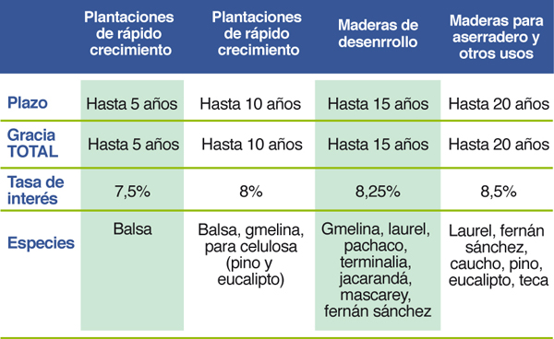
ANÁLISIS FINANCIERO
PERIODOS | SALDO INICIAL | PAGO PROGRAMADO | CAPITAL | INTERES
0 | $ 300.000,00
1 | $ 299.521,53 | $ 2.603,47 | $ 478,47 | $ 2.125,00
2 | $ 299.039,67 | $ 2.603,47 | $ 481,86 | $ 2.121,61
3 | $ 298.554,40 | $ 2.603,47 | $ 485,27 | $ 2.118,20
4 | $ 298.065,69 | $ 2.603,47 | $ 488,71 | $ 2.114,76
5 | $ 297.573,52 | $ 2.603,47 | $ 492,17 | $ 2.111,30
6 | $ 297.077,86 | $ 2.603,47 | $ 495,66 | $ 2.107,81
7 | $ 296.578,69 | $ 2.603,47 | $ 499,17 | $ 2.104,30
8 | $ 296.075,99 | $ 2.603,47 | $ 502,70 | $ 2.100,77
9 | $ 295.569,72 | $ 2.603,47 | $ 506,26 | $ 2.097,20
10 | $ 295.059,87 | $ 2.603,47 | $ 509,85 | $ 2.093,62
11 | $ 294.546,41 | $ 2.603,47 | $ 513,46 | $ 2.090,01
12 | $ 294.029,31 | $ 2.603,47 | $ 517,10 | $ 2.086,37
13 | $ 293.508,55 | $ 2.603,47 | $ 520,76 | $ 2.082,71
14 | $ 292.984,10 | $ 2.603,47 | $ 524,45 | $ 2.079,02
15 | $ 292.455,93 | $ 2.603,47 | $ 528,17 | $ 2.075,30
221 | $ 46.129,27 | $ 2.603,47 | $ 2.260,71 | $ 342,76
232 | $ 20.179,25 | $ 2.603,47 | $ 2.443,23 | $ 160,24
233 | $ 17.718,71 | $ 2.603,47 | $ 2.460,53 | $ 142,94
234 | $ 15.240,75 | $ 2.603,47 | $ 2.477,96 | $ 125,51
235 | $ 12.745,24 | $ 2.603,47 | $ 2.495,51 | $ 107,96
236 | $ 10.232,05 | $ 2.603,47 | $ 2.513,19 | $ 90,28
237 | $ 7.701,05 | $ 2.603,47 | $ 2.530,99 | $ 72,48
238 | $ 5.152,13 | $ 2.603,47 | $ 2.548,92 | $ 54,55
239 | $ 2.585,16 | $ 2.603,47 | $ 2.566,98 | $ 36,49
240 | $ 0,00 | $ 2.603,47 | $ 2.585,16 | $ 18,31
TOTAL |  | $ 624.832,73 | $ 300.000,00 | $ 324.832,73
FINANCIAMIENTO
Crédito de USD 300.000, el mismo se lo procesará a través de la Corporación Financiera Nacional, CFN de Ecuador, a un interés del 9%.

Slide 34
PROYECCIÓN DE INGRESOS Y GASTOS
 | 0 | 1 | 2 | 3 | 4 | 5 | 6 | 7
INVERSIÒN INICIAL | - 278.776,00
Adquisición del terreno | - 261.000,00
Plántulas | - 17.776,00
TOTAL INGRESOS |  | - | - | - | - | 416.485,88 | - | -
Madera |  | - | - | - | - | - | - | -
Poste |  | - | - | - | - | 67.238,24 | - | -
Viga |  | - | - | - | - | 79.756,78 | - | -
Carbón |  | - | - | - | - | 269.490,87 | - | -
COSTOS DE ESTABLECIMIENTO |  | 94.966,00 | - | - | - | - | - | -
Análisis de Laboratorio |  | 1.400,00 | - | - | - | - | - | -
Preparación del suelo |  | 38.400,00 | - | - | - | - | - | -
Establecimiento de la plantación |  | 55.166,00 | - | - | - | - | - | -
COSTOS DE MANTENIMIENTO |  | 111.365,00 | 66.579,57 | 62.912,20 | 48.492,43 | 68.063,00 | 17.311,00 | 18.211,00
Insumos |  | 16.045,00 | 22.091,00 | 22.092,00 | 17.327,00 | 4.595,00 | 4.831,00 | 5.059,00
Chapia |  | 48.000,00 | 31.200,00 | 21.600,00 | 11.200,00 | 11.808,00 | 12.480,00 | 13.152,00
Urea |  | 3.920,00 | 8.088,57 | 8.420,20 | 8.765,43 | - | - | -
Poda |  | 2.400,00 | 5.200,00 | 10.800,00 | 11.200,00 | - | - | -
Motosierrista |  | 35.000,00 | - | - | - | 44.280,00 | - | -
Ayudante |  | 6.000,00 | - | - | - | 7.380,00 | - | -
OTROS COSTOS |  | 7.095,00 | 7.367,40 | 7.817,85 | 8.275,70 | 8.741,33 | 9.215,11 | 9.697,47
Remuneraciones |  | 4.275,00 | 4.406,40 | 4.708,80 | 5.011,20 | 5.313,60 | 5.616,00 | 5.918,40
Servicios básicos |  | 120,00 | 126,00 | 132,30 | 138,92 | 145,86 | 153,15 | 160,81
Seguros |  | 1.000,00 | 1.050,00 | 1.102,50 | 1.157,63 | 1.215,51 | 1.276,28 | 1.340,10
Seguridad y vigilancia |  | 1.700,00 | 1.785,00 | 1.874,25 | 1.967,96 | 2.066,36 | 2.169,68 | 2.278,16
TOTAL COSTOS |  | 213.426,00 | 73.946,97 | 70.730,05 | 56.768,13 | 76.804,33 | 26.526,11 | 27.908,47
UAI |  | - 213.426,00 | - 73.946,97 | - 70.730,05 | - 56.768,13 | 339.681,56 | - 26.526,11 | - 27.908,47
PARTICIPACION TRABAJADORES | 15% | - | - | - | - | 50.952,23 | - | -
UTILIDAD LUEGO DE 15% |  | - 213.426,00 | - 73.946,97 | - 70.730,05 | - 56.768,13 | 288.729,32 | - 26.526,11 | - 27.908,47
25% IMPUESTO A LA RENTA | 25% | - | - | - | - | 72.182,33 | - | -
UTILIDAD NETA |  | - 213.426,00 | - 73.946,97 | - 70.730,05 | - 56.768,13 | 216.546,99 | - 26.526,11 | - 27.908,47

Slide 35
 | 8 | 9 | 10 | 11 | 12 | 13 | 14 | 15 | 16
INVERSIÒN INICIAL
Adquisición del terreno
Plántulas
TOTAL INGRESOS | - | - | - | - | 2.467.694,04 | - | - | - | -
Madera | - | - | - | - | 1.882.119,85 | - | - | - | -
Poste | - | - | - | - | 89.078,20 | - | - | - | -
Viga | - | - | - | - | 52.076,74 | - | - | - | -
Carbòn | - | - | - | - | 444.419,25 | - | - | - | -
COSTOS DE ESTABLECIMIENTO | - | - | - | - | - | - | - | - | -
Análisis de Laboratorio | - | - | - | - | - | - | - | - | -
Preparación del suelo | - | - | - | - | - | - | - | - | -
Establecimiento de la plantación | - | - | - | - | - | - | - | - | -
COSTOS DE MANTENIMIENTO | 19.134,00 | 20.050,00 | 20.968,00 | 21.891,00 | 95.057,00 | 23.746,00 | 24.679,00 | 25.616,00 | 26.557,00
Insumos | 5.310,00 | 5.554,00 | 5.800,00 | 6.051,00 | 6.305,00 | 6.562,00 | 6.823,00 | 7.088,00 | 7.357,00
Chapia | 13.824,00 | 14.496,00 | 15.168,00 | 15.840,00 | 16.512,00 | 17.184,00 | 17.856,00 | 18.528,00 | 19.200,00
 | - | - | - | - | - | - | - | - | -
Poda | - | - | - | - | - | - | - | - | -
Motosierrista | - | - | - | - | 61.920,00 | - | - | - | -
Ayudante | - | - | - | - | 10.320,00 | - | - | - | -
OTROS COSTOS | 10.188,82 | 10.689,62 | 11.200,35 | 11.721,48 | 12.253,56 | 12.797,11 | 13.352,73 | 13.921,01 | 14.502,58
Remuneraciones | 6.220,80 | 6.523,20 | 6.825,60 | 7.128,00 | 7.430,40 | 7.732,80 | 8.035,20 | 8.337,60 | 8.640,00
Servicios bàsicos | 168,85 | 177,29 | 186,16 | 195,47 | 205,24 | 215,50 | 226,28 | 237,59 | 249,47
Seguros | 1.407,10 | 1.477,46 | 1.551,33 | 1.628,89 | 1.710,34 | 1.795,86 | 1.885,65 | 1.979,93 | 2.078,93
Seguridad y vigilancia | 2.392,07 | 2.511,67 | 2.637,26 | 2.769,12 | 2.907,58 | 3.052,96 | 3.205,60 | 3.365,88 | 3.534,18
TOTAL COSTOS | 29.322,82 | 30.739,62 | 32.168,35 | 33.612,48 | 107.310,56 | 36.543,11 | 38.031,73 | 39.537,01 | 41.059,58
UAI | - 29.322,82 | - 30.739,62 | - 32.168,35 | - 33.612,48 | 2.360.383,48 | - 36.543,11 | - 38.031,73 | - 39.537,01 | - 41.059,58
PARTICIPACION TRABAJADORES | - | - | - | - | 354.057,52 | - | - | - | -
UTILIDAD LUEGO DE 15% | - 29.322,82 | - 30.739,62 | - 32.168,35 | - 33.612,48 | 2.006.325,96 | - 36.543,11 | - 38.031,73 | - 39.537,01 | - 41.059,58
25% IMPUESTO A LA RENTA | - | - | - | - | 501.581,49 | - | - | - | -
UTILIDAD NETA | - 29.322,82 | - 30.739,62 | - 32.168,35 | - 33.612,48 | 1.504.744,47 | - 36.543,11 | - 38.031,73 | - 39.537,01 | - 41.059,58

Slide 36
 | 17 | 18 | 19 | 20 | 21 | 22 | 23 | 24 | 25
INVERSIÒN INICIAL
Adquisición del terreno
Plántulas
TOTAL INGRESOS | - | - | 9.325.232,42 | - | - | - | - | - | 19.268.897,97
Madera | - | - | 8.345.616,10 | - | - | - | - | - | 17.287.221,58
Poste | - | - | 120.157,78 | - | - | - | - | - | 276.474,22
Viga | - | - | 68.992,02 | - | - | - | - | - | 200.825,54
Carbón | - | - | 790.466,52 | - | - | - | - | - | 1.504.376,64
COSTOS DE ESTABLECIMIENTO | - | - | - | - | - | - | - | - | -
Análisis de Laboratorio | - | - | - | - | - | - | - | - | -
Preparación del suelo | - | - | - | - | - | - | - | - | -
Establecimiento de la plantación | - | - | - | - | - | - | - | - | -
COSTOS DE MANTENIMIENTO | 27.501,00 | 28.450,00 | 122.224,00 | 30.362,00 | 31.325,00 | 32.293,00 | 33.267,00 | 34.245,00 | 145.969,00
Insumos | 7.629,00 | 7.906,00 | 8.188,00 | 8.474,00 | 8.765,00 | 9.061,00 | 9.363,00 | 9.669,00 | 10.261,00
Chapia | 19.872,00 | 20.544,00 | 21.216,00 | 21.888,00 | 22.560,00 | 23.232,00 | 23.904,00 | 24.576,00 | 25.248,00
Urea | - | - | - | - | - | - | - | - | -
Poda | - | - | - | - | - | - | - | - | -
Motosierrista | - | - | 79.560,00 | - | - | - | - | - | 94.680,00
Ayudante | - | - | 13.260,00 | - | - | - | - | - | 15.780,00
OTROS COSTOS | 15.098,11 | 15.708,29 | 16.333,87 | 16.975,60 | 18.050,10 | 18.310,81 | 19.006,04 | 19.720,90 | 20.456,38
Remuneraciones | 8.942,40 | 9.244,80 | 9.547,20 | 9.849,60 | 10.567,80 | 10.454,40 | 10.756,80 | 11.059,20 | 11.361,60
Servicios bàsicos | 261,94 | 275,04 | 288,79 | 303,23 | 318,40 | 334,32 | 351,03 | 368,58 | 387,01
Seguros | 2.182,87 | 2.292,02 | 2.406,62 | 2.526,95 | 2.653,30 | 2.785,96 | 2.925,26 | 3.071,52 | 3.225,10
Seguridad y vigilancia | 3.710,89 | 3.896,43 | 4.091,25 | 4.295,82 | 4.510,61 | 4.736,14 | 4.972,94 | 5.221,59 | 5.482,67
TOTAL COSTOS | 42.599,11 | 44.158,29 | 138.557,87 | 47.337,60 | 49.375,10 | 50.603,81 | 52.273,04 | 53.965,90 | 166.425,38
UAI | - 42.599,11 | - 44.158,29 | 9.186.674,55 | - 47.337,60 | - 49.375,10 | - 50.603,81 | - 52.273,04 | - 53.965,90 | 19.102.472,59
PARTICIPACION TRABAJADORES | - | - | 1.378.001,18 | - | - | - | - | - | 2.865.370,89
UTILIDAD LUEGO DE 15% | - 42.599,11 | - 44.158,29 | 7.808.673,37 | - 47.337,60 | - 49.375,10 | - 50.603,81 | - 52.273,04 | - 53.965,90 | 16.237.101,70
25% IMPUESTO A LA RENTA | - | - | 1.952.168,34 | - | - | - | - | - | 4.059.275,43
UTILIDAD NETA | - 42.599,11 | - 44.158,29 | 5.856.505,03 | - 47.337,60 | - 49.375,10 | - 50.603,81 | - 52.273,04 | - 53.965,90 | 12.177.826,28

Slide 37
 | 1 | 2 | 3 | 4 | 5 | 6 | 7 | 8
INGRESOS
SALDO INICIAL |  | - 194.805,47 | - 271.355,91 | - 344.689,43 | - 404.061,03 | - 66.982,95 | - 96.112,53 | - 126.624,47
Inversion Inicial
Madera | - | - | - | - | - | - | - | -
Poste | - | - | - | - | 67.238,24 | - | - | -
Viga | - | - | - | - | 79.756,78 | - | - | -
Carbòn | - | - | - | - | 269.490,87 | - | - | -
PRESTAMO | 300.000,00
TOTAL INGRESOS | 300.000,00 | - 194.805,47 | - 271.355,91 | - 344.689,43 | 12.424,85 | - 66.982,95 | - 96.112,53 | - 126.624,47
EGRESOS
PAGO PRESTAMO | 2.603,47 | 2.603,47 | 2.603,47 | 2.603,47 | 2.603,47 | 2.603,47 | 2.603,47 | 2.603,47
plàntulas | 17.776,00
adquisiciòn del terreno | 261.000,00
Análisis de Laboratorio | 1.400,00 | - | - | - | - | - | - | -
Preparación del suelo | 38.400,00 | - | - | - | - | - | - | -
Establecimiento de la plantación | 55.166,00 | - | - | - | - | - | - | -
Insumos | 16.045,00 | 22.091,00 | 22.092,00 | 17.327,00 | 4.595,00 | 4.831,00 | 5.059,00 | 5.310,00
Chapia | 48.000,00 | 31.200,00 | 21.600,00 | 11.200,00 | 11.808,00 | 12.480,00 | 13.152,00 | 13.824,00
Urea | 3.920,00 | 8.088,57 | 8.420,20 | 8.765,43 | - | - | - | -
Poda | 2.400,00 | 5.200,00 | 10.800,00 | 11.200,00 | - | - | - | -
Motosierrista | 35.000,00 | - | - | - | 44.280,00 | - | - | -
Ayudante | 6.000,00 | - | - | - | 7.380,00 | - | - | -
Remuneraciones | 4.275,00 | 4.406,40 | 4.708,80 | 5.011,20 | 5.313,60 | 5.616,00 | 5.918,40 | 6.220,80
Servicios bàsicos | 120,00 | 126,00 | 132,30 | 138,92 | 145,86 | 153,15 | 160,81 | 168,85
Seguros | 1.000,00 | 1.050,00 | 1.102,50 | 1.157,63 | 1.215,51 | 1.276,28 | 1.340,10 | 1.407,10
Seguridad y vigilancia | 1.700,00 | 1.785,00 | 1.874,25 | 1.967,96 | 2.066,36 | 2.169,68 | 2.278,16 | 2.392,07
TOTAL EGRESOS | 494.805,47 | 76.550,44 | 73.333,52 | 59.371,60 | 79.407,80 | 29.129,58 | 30.511,94 | 31.926,29
SUPER AVIT / DEFICIT | -194.805,47 | -271.355,91 | -344.689,43 | -404.061,03 | -66.982,95 | -96.112,53 | -126.624,47 | -158.550,76
VALOR ACTUAL | - 176.004 | - 221.505 | - 254.212 | - 269.239 | - 40.325 | - 52.278 | - 62.227 | - 70.396

Slide 38
 | 9 | 10 | 11 | 12 | 13 | 14 | 15 | 16
INGRESOS
SALDO INICIAL | - 158.550,76 | - 191.893,86 | - 226.665,67 | - 262.881,62 | 2.094.898,39 | 2.055.751,80 | 2.015.116,60 | 1.972.976,13
Inversión Inicial
Madera | - | - | - | 1.882.119,85 | - | - | - | -
Poste | - | - | - | 89.078,20 | - | - | - | -
Viga | - | - | - | 52.076,74 | - | - | - | -
Carbón | - | - | - | 444.419,25 | - | - | - | -
PRESTAMO
TOTAL INGRESOS | - 158.550,76 | - 191.893,86 | - 226.665,67 | 2.204.812,41 | 2.094.898,39 | 2.055.751,80 | 2.015.116,60 | 1.972.976,13
EGRESOS
PAGO PRESTAMO | 2.603,47 | 2.603,47 | 2.603,47 | 2.603,47 | 2.603,47 | 2.603,47 | 2.603,47 | 2.603,47
Plántulas
Adquisición del terreno
Análisis de Laboratorio | - | - | - | - | - | - | - | -
Preparación del suelo | - | - | - | - | - | - | - | -
Establecimiento de la plantación | - | - | - | - | - | - | - | -
Insumos | 5.554,00 | 5.800,00 | 6.051,00 | 6.305,00 | 6.562,00 | 6.823,00 | 7.088,00 | 7.357,00
Chapia | 14.496,00 | 15.168,00 | 15.840,00 | 16.512,00 | 17.184,00 | 17.856,00 | 18.528,00 | 19.200,00
Urea | - | - | - | - | - | - | - | -
Poda | - | - | - | - | - | - | - | -
Motosierrista | - | - | - | 61.920,00 | - | - | - | -
Ayudante | - | - | - | 10.320,00 | - | - | - | -
Remuneraciones | 6.523,20 | 6.825,60 | 7.128,00 | 7.430,40 | 7.732,80 | 8.035,20 | 8.337,60 | 8.640,00
Servicios básicos | 177,29 | 186,16 | 195,47 | 205,24 | 215,50 | 226,28 | 237,59 | 249,47
Seguros | 1.477,46 | 1.551,33 | 1.628,89 | 1.710,34 | 1.795,86 | 1.885,65 | 1.979,93 | 2.078,93
Seguridad y vigilancia | 2.511,67 | 2.637,26 | 2.769,12 | 2.907,58 | 3.052,96 | 3.205,60 | 3.365,88 | 3.534,18
TOTAL EGRESOS | 33.343,09 | 34.771,82 | 36.215,95 | 109.914,03 | 39.146,58 | 40.635,20 | 42.140,48 | 43.663,05
SUPER AVIT / DEFICIT | -191.893,86 | -226.665,67 | -262.881,62 | 2.094.898,39 | 2.055.751,80 | 2.015.116,60 | 1.972.976,13 | 1.929.313,08
VALOR ACTUAL | - 76.978 | - 82.151 | - 86.081 | 619.775 | 549.496 | 486.650 | 430.488 | 380.333

Slide 39
 | 17 | 18 | 19 | 20 | 21 | 22 | 23 | 24 | 25 | TOTAL
INGRESOS
SALDO INICIAL | 1.929.313,08 | 1.884.110,50 | 1.837.348,74 | 11.021.419,83 | 10.971.478,76 | 10.919.500,19 | 10.866.292,90 | 10.811.416,40 | 10.754.847,03
Inversión Inicial
Madera | - | - | 8.345.616,10 | - | - | - | - | - | 17.287.221,58 | 27.514.957,53
Poste | - | - | 120.157,78 | - | - | - | - | - | - | 276.474,22
Viga | - | - | 68.992,02 | - | - | - | - | - | - | 200.825,54
Carbòn | - | - | 790.466,52 | - | - | - | - | - | - | 1.504.376,64
PRESTAMO |  |  |  |  |  |  |  |  |  | 300.000,00
TOTAL INGRESOS | 1.929.313,08 | 1.884.110,50 | 11.162.581,16 | 11.021.419,83 | 10.971.478,76 | 10.919.500,19 | 10.866.292,90 | 10.811.416,40 | 28.042.068,61 | 106.586.480,56
EGRESOS
PAGO PRESTAMO | 2.603,47 | 2.603,47 | 2.603,47 | 2.603,47 | 2.603,47 | 2.603,47 | 2.603,47 | 2.603,47 | 2.603,47 | 65.086,74
plàntulas |  |  |  |  |  |  |  |  |  | 17.776,00
adquisiciòn del terreno |  |  |  |  |  |  |  |  |  | 261.000,00
Análisis de Laboratorio | - | - | - | - | - | - | - | - | - | 1.400,00
Preparación del suelo | - | - | - | - | - | - | - | - | - | 38.400,00
Establecimiento de la plantación | - | - | - | - | - | - | - | - | - | 55.166,00
Insumos | 7.629,00 | 7.906,00 | 8.188,00 | 8.474,00 | 8.765,00 | 9.061,00 | 9.363,00 | 9.669,00 | 10.261,00 | 228.206,00
Chapia | 19.872,00 | 20.544,00 | 21.216,00 | 21.888,00 | 22.560,00 | 23.232,00 | 23.904,00 | 24.576,00 | 25.248,00 | 501.088,00
Urea | - | - | - | - | - | - | - | - | - | 29.194,20
Poda | - | - | - | - | - | - | - | - | - | 29.600,00
Motosierrista | - | - | 79.560,00 | - | - | - | - | - | 94.680,00 | 315.440,00
Ayudante | - | - | 13.260,00 | - | - | - | - | - | 15.780,00 | 52.740,00
Remuneraciones | 8.942,40 | 9.244,80 | 9.547,20 | 9.849,60 | 10.567,80 | 10.454,40 | 10.756,80 | 11.059,20 | 11.361,60 | 193.906,80
Servicios bàsicos | 261,94 | 275,04 | 288,79 | 303,23 | 318,40 | 334,32 | 351,03 | 368,58 | 387,01 | 5.727,25
Seguros | 2.182,87 | 2.292,02 | 2.406,62 | 2.526,95 | 2.653,30 | 2.785,96 | 2.925,26 | 3.071,52 | 3.225,10 | 47.727,10
Seguridad y vigilancia | 3.710,89 | 3.896,43 | 4.091,25 | 4.295,82 | 4.510,61 | 4.736,14 | 4.972,94 | 5.221,59 | 5.482,67 | 81.136,07
TOTAL EGRESOS | 45.202,58 | 46.761,76 | 141.161,34 | 49.941,07 | 51.978,57 | 53.207,28 | 54.876,50 | 56.569,37 | 169.028,85 | 1.923.594,16
SUPER AVIT / DEFICIT | 1.884.110,50 | 1.837.348,74 | 11.021.419,83 | 10.971.478,76 | 10.919.500,19 | 10.866.292,90 | 10.811.416,40 | 10.754.847,03 | 27.873.039,76
VALOR ACTUAL | 335.576 | 295.664 | 1.602.386 | 1.441.177 | 1.295.918 | 1.165.142 | 1.047.376 | 941.341 | 2.204.193

Slide 40
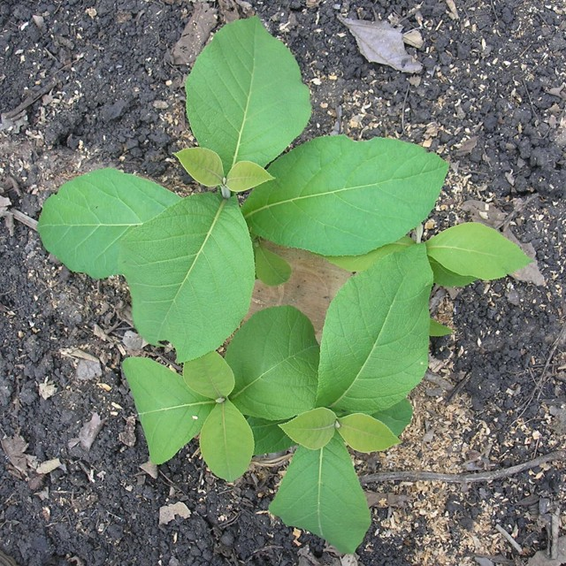
CAPM
ri = rf + ß(rM-rf)
Con la tasa de descuento del 10,68 se obtiene un valor actual del proyecto de 11.404.119,31, y un TIR del 16%
ri = rf + ß(rM-rf),
rf=6,75
ß=1,53
Rm=9,32
 | ri=6,75+1,53(9,32-6,75)
 | 10,6821
Al final de los 25 años para este proyecto es de 16 % este lo que indica que este es rentable ya que el valor obtenido es mayor a la tasa exigida al proyecto lo que demuestra al inversionista que puede invertir en proyecto ya que es factible a largo plazo.

Slide 41
ANÁLISIS
La utilidad neta sigue siendo negativa en los años que no hay raleo por gastos de operación y gastos de mantenimiento de la plantación, pero a medida que se realizan los raleos esto se vuelve menor
Para traer a valor presente el Flujo de Caja, tomando en cuenta los valores arrojados año a año durante la vida del proyecto, se utiliza la tasa de descuento mediante el CAPM, debido a que este proporciona un método para la estimación de tasas de retorno financiero para las inversiones en proyectos.

Slide 42
RETORNO AL INVERSIONISTA
VALOR INVERTIDO (10 ÀRBOLES) | 700
PRECIO DE VENTA AÑO 25 | 873X10
SUBTOTAL | 8730
-5% ECUTECA | 436.50
TOTAL | 8293.50
Indica que por cada dólar que se invierta el proyecto retornara 11.84 dólares al inversionista.

Slide 43
 | 1 | 2 | 3 | 4 | 5 | 6 | 7 | 8
INGRESOS
SALDO INICIAL |  | 209.374,53 | 132.824,09 | 59.490,57 | 118,97 | 337.197,05 | 308.067,47 | 277.555,53
Inversión Inicial
Madera | - | - | - | - | - | - | - | -
Poste | - | - | - | - | 67.238,24 | - | - | -
Viga | - | - | - | - | 79.756,78 | - | - | -
Carbón | - | - | - | - | 269.490,87 | - | - | -
PRESTAMO | 300.000,00
PARTICIPACIÒN FIDEICOMISO | 404.180,00 |  |  |  | -
TOTAL INGRESOS | 704.180,00 | 209.374,53 | 132.824,09 | 59.490,57 | 416.604,85 | 337.197,05 | 308.067,47 | 277.555,53
EGRESOS
PAGO PRESTAMO | 2.603,47 | 2.603,47 | 2.603,47 | 2.603,47 | 2.603,47 | 2.603,47 | 2.603,47 | 2.603,47
Plántulas | 17.776,00
Adquisición del terreno | 261.000,00
Análisis de Laboratorio | 1.400,00 | - | - | - | - | - | - | -
Preparación del suelo | 38.400,00 | - | - | - | - | - | - | -
Establecimiento de la plantación | 55.166,00 | - | - | - | - | - | - | -
Insumos | 16.045,00 | 22.091,00 | 22.092,00 | 17.327,00 | 4.595,00 | 4.831,00 | 5.059,00 | 5.310,00
Chapia | 48.000,00 | 31.200,00 | 21.600,00 | 11.200,00 | 11.808,00 | 12.480,00 | 13.152,00 | 13.824,00
Urea | 3.920,00 | 8.088,57 | 8.420,20 | 8.765,43 | - | - | - | -
Poda | 2.400,00 | 5.200,00 | 10.800,00 | 11.200,00 | - | - | - | -
Motosierrista | 35.000,00 | - | - | - | 44.280,00 | - | - | -
Ayudante | 6.000,00 | - | - | - | 7.380,00 | - | - | -
Remuneraciones | 4.275,00 | 4.406,40 | 4.708,80 | 5.011,20 | 5.313,60 | 5.616,00 | 5.918,40 | 6.220,80
Servicios bàsicos | 120,00 | 126,00 | 132,30 | 138,92 | 145,86 | 153,15 | 160,81 | 168,85
Seguros | 1.000,00 | 1.050,00 | 1.102,50 | 1.157,63 | 1.215,51 | 1.276,28 | 1.340,10 | 1.407,10
Seguridad y vigilancia | 1.700,00 | 1.785,00 | 1.874,25 | 1.967,96 | 2.066,36 | 2.169,68 | 2.278,16 | 2.392,07
TOTAL EGRESOS | 494.805,47 | 76.550,44 | 73.333,52 | 59.371,60 | 79.407,80 | 29.129,58 | 30.511,94 | 31.926,29
SUPER AVIT / DEFICIT | 209.374,53 | 132.824,09 | 59.490,57 | 118,97 | 337.197,05 | 308.067,47 | 277.555,53 | 245.629,24

Slide 44
 | 9 | 10 | 11 | 12 | 13 | 14 | 15 | 16 | 17
INGRESOS
SALDO INICIAL | 245.629,24 | 212.286,14 | 177.514,33 | 141.298,38 | 2.499.078,39 | 2.459.931,80 | 2.419.296,60 | 2.377.156,13 | 2.333.493,08
Inversión Inicial
Madera | - | - | - | 1.882.119,85 | - | - | - | - | -
Poste | - | - | - | 89.078,20 | - | - | - | - | -
Viga | - | - | - | 52.076,74 | - | - | - | - | -
Carbón | - | - | - | 444.419,25 | - | - | - | - | -
PRESTAMO
PARTICIPACIÒN FIDEICOMISO
TOTAL INGRESOS | 245.629,24 | 212.286,14 | 177.514,33 | 2.608.992,41 | 2.499.078,39 | 2.459.931,80 | 2.419.296,60 | 2.377.156,13 | 2.333.493,08
EGRESOS
PAGO PRESTAMO | 2.603,47 | 2.603,47 | 2.603,47 | 2.603,47 | 2.603,47 | 2.603,47 | 2.603,47 | 2.603,47 | 2.603,47
plántulas
adquisición del terreno
Análisis de Laboratorio | - | - | - | - | - | - | - | - | -
Preparación del suelo | - | - | - | - | - | - | - | - | -
Establecimiento de la plantación | - | - | - | - | - | - | - | - | -
Insumos | 5.554,00 | 5.800,00 | 6.051,00 | 6.305,00 | 6.562,00 | 6.823,00 | 7.088,00 | 7.357,00 | 7.629,00
Chapia | 14.496,00 | 15.168,00 | 15.840,00 | 16.512,00 | 17.184,00 | 17.856,00 | 18.528,00 | 19.200,00 | 19.872,00
Urea | - | - | - | - | - | - | - | - | -
Poda | - | - | - | - | - | - | - | - | -
Motosierrista | - | - | - | 61.920,00 | - | - | - | - | -
Ayudante | - | - | - | 10.320,00 | - | - | - | - | -
Remuneraciones | 6.523,20 | 6.825,60 | 7.128,00 | 7.430,40 | 7.732,80 | 8.035,20 | 8.337,60 | 8.640,00 | 8.942,40
Servicios bàsicos | 177,29 | 186,16 | 195,47 | 205,24 | 215,50 | 226,28 | 237,59 | 249,47 | 261,94
Seguros | 1.477,46 | 1.551,33 | 1.628,89 | 1.710,34 | 1.795,86 | 1.885,65 | 1.979,93 | 2.078,93 | 2.182,87
Seguridad y vigilancia | 2.511,67 | 2.637,26 | 2.769,12 | 2.907,58 | 3.052,96 | 3.205,60 | 3.365,88 | 3.534,18 | 3.710,89
TOTAL EGRESOS | 33.343,09 | 34.771,82 | 36.215,95 | 109.914,03 | 39.146,58 | 40.635,20 | 42.140,48 | 43.663,05 | 45.202,58
SUPER AVIT / DEFICIT | 212.286,14 | 177.514,33 | 141.298,38 | 2.499.078,39 | 2.459.931,80 | 2.419.296,60 | 2.377.156,13 | 2.333.493,08 | 2.288.290,50

Slide 45
 |  | 18 | 19 | 20 | 21 | 22 | 23 | 24 | 25 | TOTAL
INGRESOS
SALDO INICIAL | 2.288.290,50 |  | 2.241.528,74 | 11.425.599,83 | 11.375.658,76 | 11.323.680,19 | 11.270.472,90 | 11.215.596,40 | 11.159.027,03
Inversión Inicial
Madera | - |  | 8.345.616,10 | - | - | - | - | - | 17.287.221,58 | 27.514.957,53
Poste | - |  | 120.157,78 | - | - | - | - | - | - | 276.474,22
Viga | - |  | 68.992,02 | - | - | - | - | - | - | 200.825,54
Carbón | - |  | 790.466,52 | - | - | - | - | - | - | 1.504.376,64
PRESTAMO |  |  |  |  |  |  |  |  |  | 300.000,00
PARTICIPACIÒN FIDEICOMISO |  |  |  |  |  |  |  |  |  | 404.180,00
TOTAL INGRESOS | 2.288.290,50 |  | 11.566.761,16 | 11.425.599,83 | 11.375.658,76 | 11.323.680,19 | 11.270.472,90 | 11.215.596,40 | 28.446.248,61 | 116.690.980,56
EGRESOS
PAGO PRESTAMO | 2.603,47 |  | 2.603,47 | 2.603,47 | 2.603,47 | 2.603,47 | 2.603,47 | 2.603,47 | 2.603,47 | 65.086,74
plántulas |  |  |  |  |  |  |  |  |  | 17.776,00
adquisición del terreno |  |  |  |  |  |  |  |  |  | 261.000,00
Análisis de Laboratorio | - |  | - | - | - | - | - | - | - | 1.400,00
Preparación del suelo | - |  | - | - | - | - | - | - | - | 38.400,00
Establecimiento de la plantación | - |  | - | - | - | - | - | - | - | 55.166,00
Insumos | 7.906,00 |  | 8.188,00 | 8.474,00 | 8.765,00 | 9.061,00 | 9.363,00 | 9.669,00 | 10.261,00 | 228.206,00
Chapia | 20.544,00 |  | 21.216,00 | 21.888,00 | 22.560,00 | 23.232,00 | 23.904,00 | 24.576,00 | 25.248,00 | 501.088,00
Urea | - |  | - | - | - | - | - | - | - | 29.194,20
Poda | - |  | - | - | - | - | - | - | - | 29.600,00
Motosierrista | - |  | 79.560,00 | - | - | - | - | - | 94.680,00 | 315.440,00
Ayudante | - |  | 13.260,00 | - | - | - | - | - | 15.780,00 | 52.740,00
Remuneraciones | 9.244,80 |  | 9.547,20 | 9.849,60 | 10.567,80 | 10.454,40 | 10.756,80 | 11.059,20 | 11.361,60 | 193.906,80
Servicios básicos | 275,04 |  | 288,79 | 303,23 | 318,40 | 334,32 | 351,03 | 368,58 | 387,01 | 5.727,25
Seguros | 2.292,02 |  | 2.406,62 | 2.526,95 | 2.653,30 | 2.785,96 | 2.925,26 | 3.071,52 | 3.225,10 | 47.727,10
Seguridad y vigilancia | 3.896,43 |  | 4.091,25 | 4.295,82 | 4.510,61 | 4.736,14 | 4.972,94 | 5.221,59 | 5.482,67 | 81.136,07
TOTAL EGRESOS | 46.761,76 |  | 141.161,34 | 49.941,07 | 51.978,57 | 53.207,28 | 54.876,50 | 56.569,37 | 169.028,85 | 1.923.594,16
SUPER AVIT / DEFICIT | 2.241.528,74 |  | 11.425.599,83 | 11.375.658,76 | 11.323.680,19 | 11.270.472,90 | 11.215.596,40 | 11.159.027,03 | 28.277.219,76
VALOR ACTUAL | 360.704 |  | 1.661.149 | 1.494.269 | 1.343.886 | 1.208.480 | 1.086.532 | 976.717 | 2.236.155

Slide 46
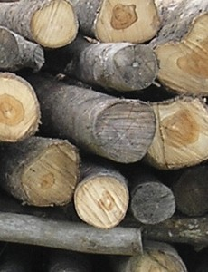
la conformación del fideicomiso nace con el objetivo de que los fideicomitentes aporten sumas de dinero, en el primer año del proyecto a través de la adquisición de árboles.
Para sustentar el desarrollo del proyecto se requiere la venta de mínimo 5774, árboles cada uno a uno a un valor de $70.00, con este ingreso, como se puede observar en la Tabla 20, el flujo solo arroja valores positivos aportando con ello a la liquidez del flujo.
Este modelo de negocio contempla la participación de inversionistas en el fideicomiso mediante la compra de árboles de Teca, la venta se realizará en número de mínimo de 10 árboles. El precio de cada árbol según la estimación de los costos de producción será de $70.00, por árbol.
La rentabilidad garantizada del proyecto es mínimo del 16% anual, pero al momento de la corta de la madera la rentabilidad que recibirá el beneficiario depende del precio de venta de la madera en el mercado en el año de corte, considerando que la Teca es un cultivo a largo plazo.

Slide 47
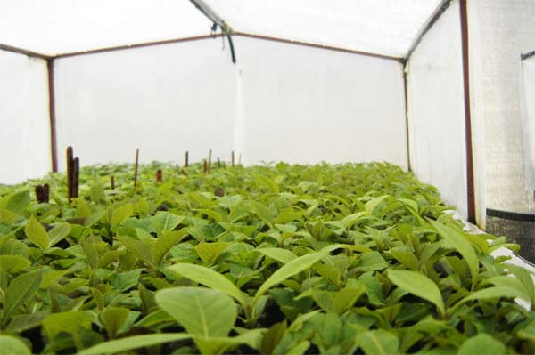
Cada árbol vendido será plantado en un lugar específico y será codificado con el fin de que el inversionista pueda conocer el proceso de crecimiento de los árboles
Podado constate de las ramas,
Sistema de Riego que garantice la cantidad adecuada por árbol para el desarrollo óptimo de la plantación.
Aplicación de abonos para el crecimiento adecuado del árbol.
La comercialización estará a cargo del Fideicomiso garantizando la mejor rentabilidad al inversor, del precio de venta de la madera ECUTECA, obtendrá el 5%, de comisión por conseguir el mejor rendimiento para el inversor.
La plantación estará técnicamente manejada por profesionales de alto nivel y especialistas en temas forestales.
Cada inversionista firmará un contrato de fideicomiso para respaldar legalmente el acto administrativo para las partes involucradas, dicho contrato es el requisito inicial para la conformación del fideicomiso.

Slide 48
CONCLUSIONES
Los indicadores financieros, VAN, TIR, relación costo/beneficio, periodo de recuperación, demuestra que invertir en proyectos de teca es altamente rentable, aunque el período de recuperación se obtiene hasta el año 12 cuando se realiza el segundo raleo, ya que los primeros años los valores que arroja el flujo son negativos, por lo que el proyecto se mantendrá de la inversión que realicen los fideicomitentes, gracias a este aporte el Fideicomiso sustentará los costos de mantenimiento y administración del proyecto.
El Fideicomiso de Inversión es una herramienta legal y financiera que permite que se pueda desarrollar este proyecto , ya que otorga al proyecto la liquidez que se requiere para la ejecución tomando en cuenta el período largo de recuperación.
La administración del presente fideicomiso mercantil o de inversión se hará de manera profesional demostrando transparencia en el manejo de los recursos y haciendo cumplir las instrucciones del contrato del fideicomiso
Se debe invertir en este proyecto debido a la rentabilidad que se proyecta obtener del mismo, además el riesgo que es bajo.
Los indicadores financieros, VAN, TIR, demuestran que invertir en proyectos de teca es rentable, aunque el periodo de recuperación se obtiene hasta el año 12 cuando se realiza el segundo raleo. El valor actual que tiene el presente proyecto descontando los flujos futuros es de 11.404.119,31, con una inversión inicial de USD 373.742,00, en la que se incluye la adquisición del terreno y los costos de establecimiento de la plantación de teca.

Slide 49
RECOMENDACIONES
Se recomienda realizar el presente proyecto ya que asegura una excelente rentabilidad al término del mismo, además los riesgos que existen para este son mínimos
Invertir en un fideicomiso es recomendable para los inversores ya que representan una buena alternativa de inversión puesto que ofrecen rendimientos más atractivos que las alternativas de inversión tradicionales, al evitar intermediación bancaria.
Se debe utilizar el fideicomiso de inversión como mecanismo financiero y legal ya que permite desarrollar proyectos de inversión , cuyo período de recuperación es a largo plazo sin mayor endeudamiento.
Realizar inversiones a gran escala minimizando los riesgos y sin mayor endeudamiento.

